Slide 1
Скъпоценните камъни
Автор: <Вашето име, ф. Ви №>

Slide 2
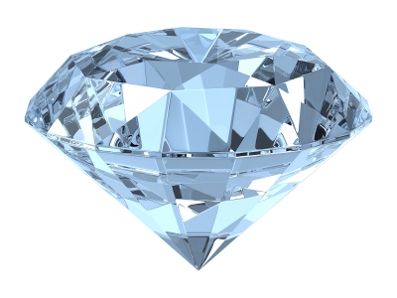
Стойност
Стойността на скъпоценните камъни се определя от тяхната рядкост и красота, но тя може да бъде увеличена многократно чрез шлифоване и фасетиране.

Slide 3
Най-общо скъпоценните камъни се разделят на:
скъпоценни камъни с неорганичен произход – традиционни и нетрадиционни (редки и екзотични скъпоценни камъни, които рядко се използват в бижутерийната промишленост);
скъпоценни камъни с органичен произход (перла, седеф, кехлибар);
изкуствени скъпоценни камъни.

Slide 4
Скъпоценните камъни често са класифицирани според твърдостта им съгласно скалата на Моос.

